Slide 1
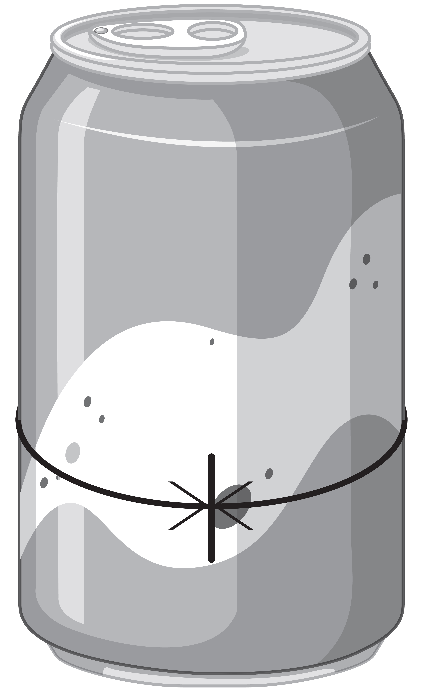
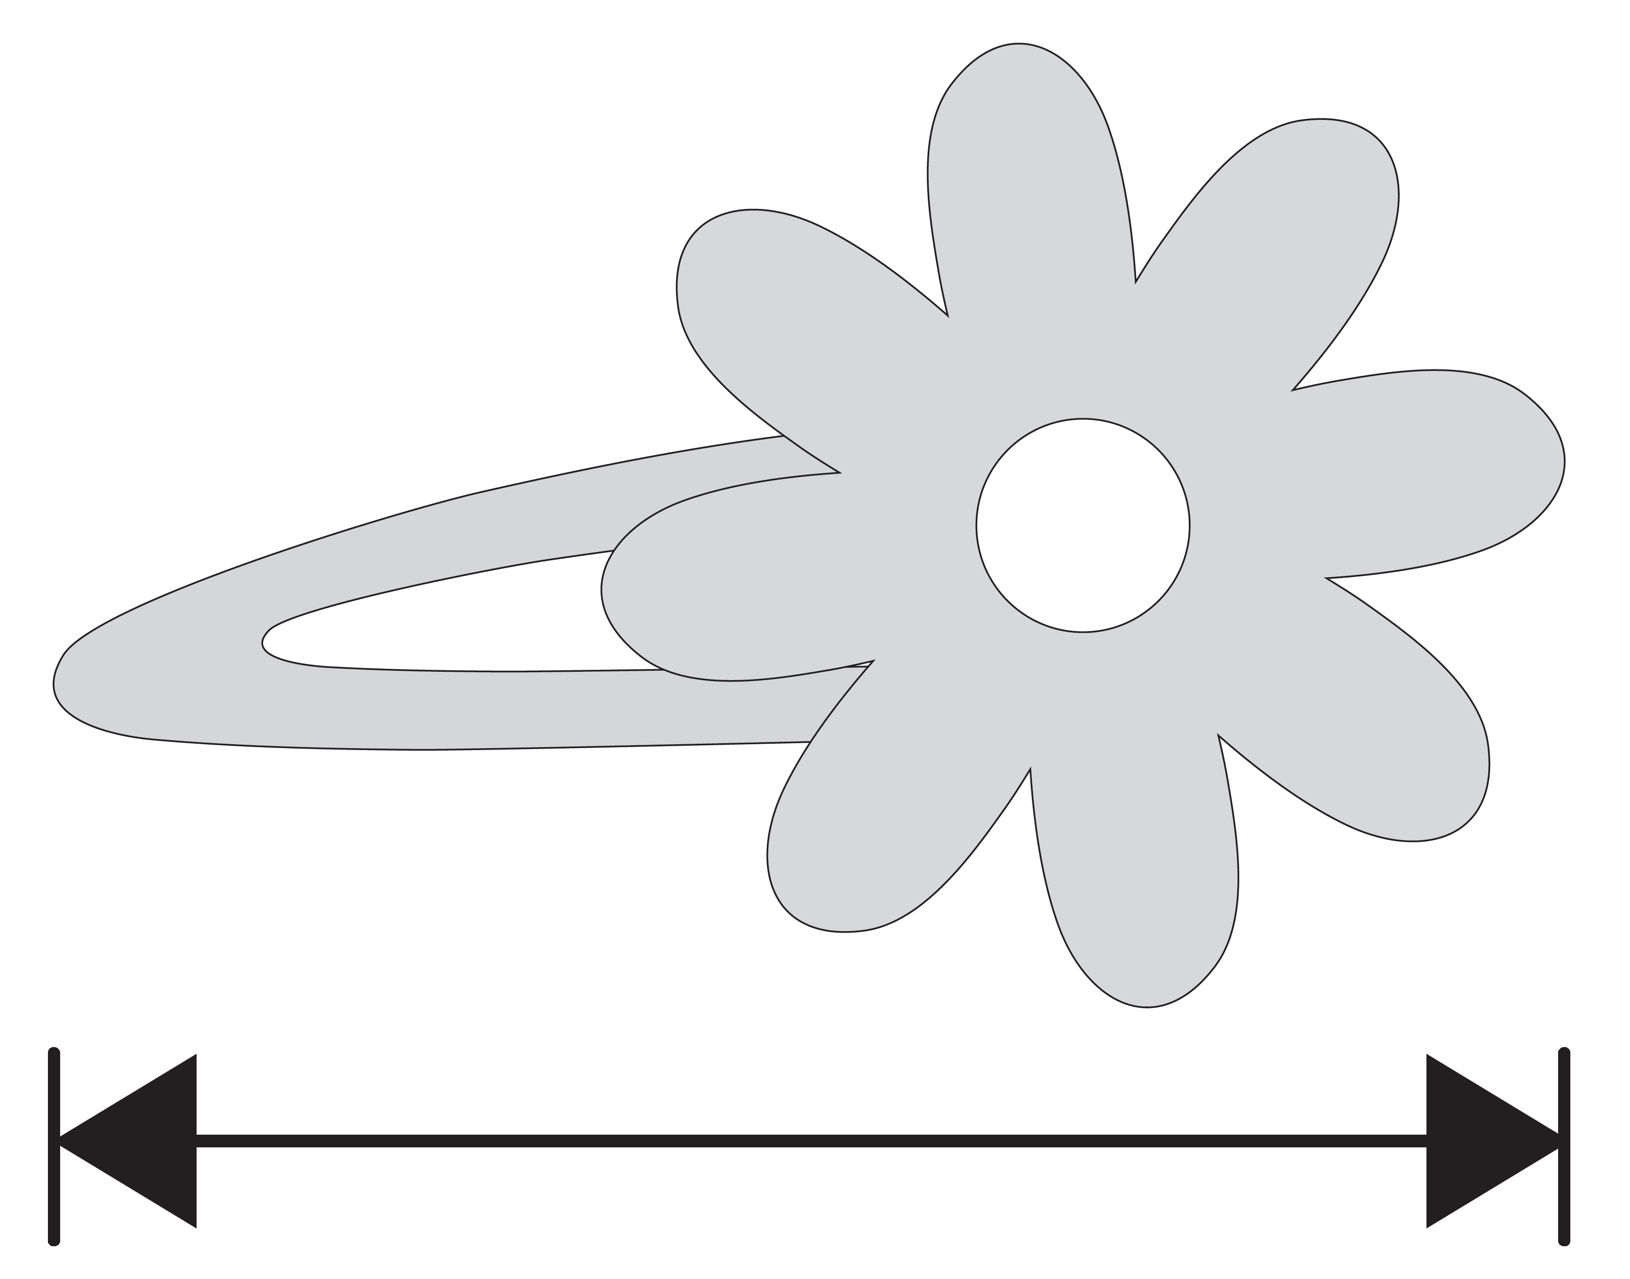
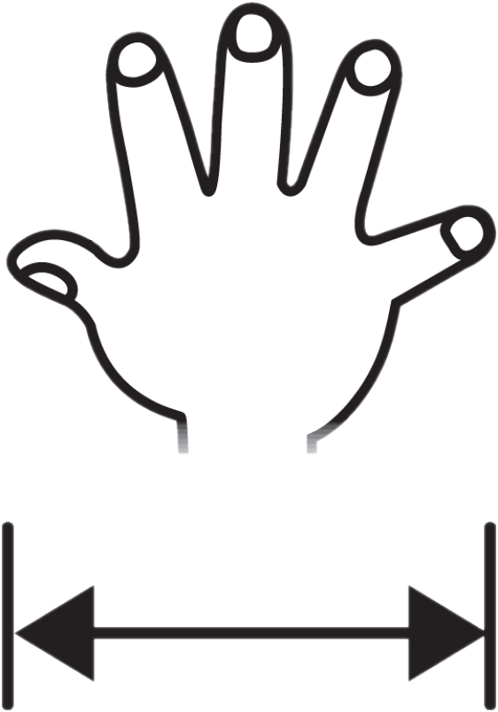
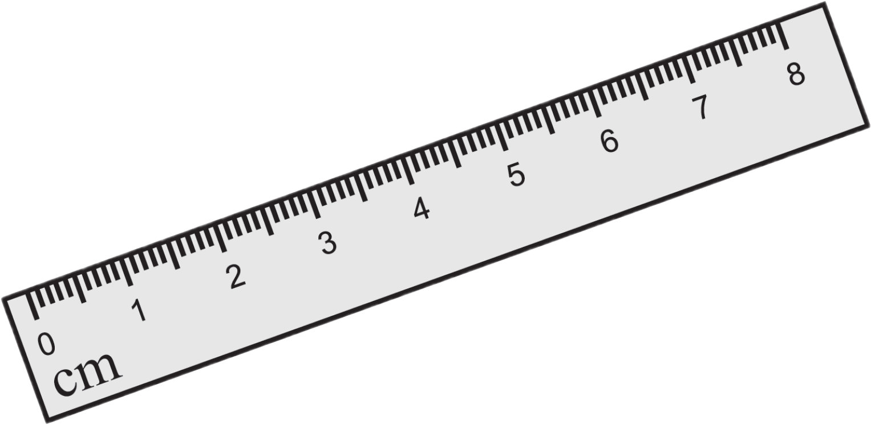
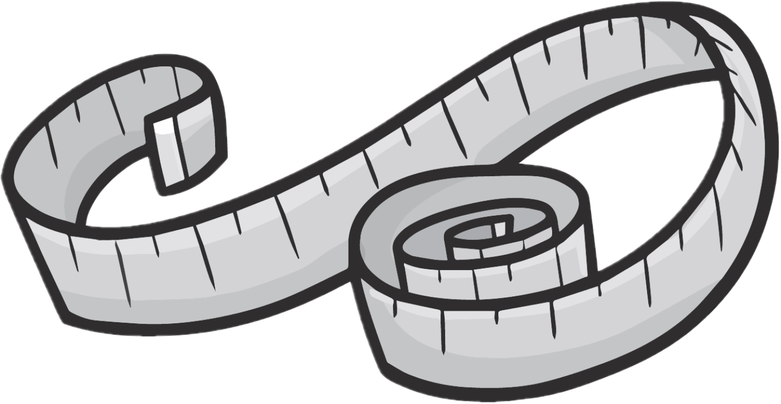
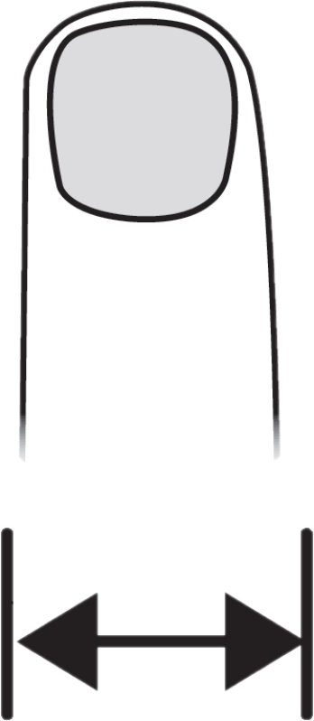
8. 圈出最適合量度以下物件的量度工具。
(a) (b)
( / ) ( / )
可以用軟尺量度圍繞飲品一圈的長度。
髮夾的長度較短，更適合用手指的闊度量度。

Slide 2
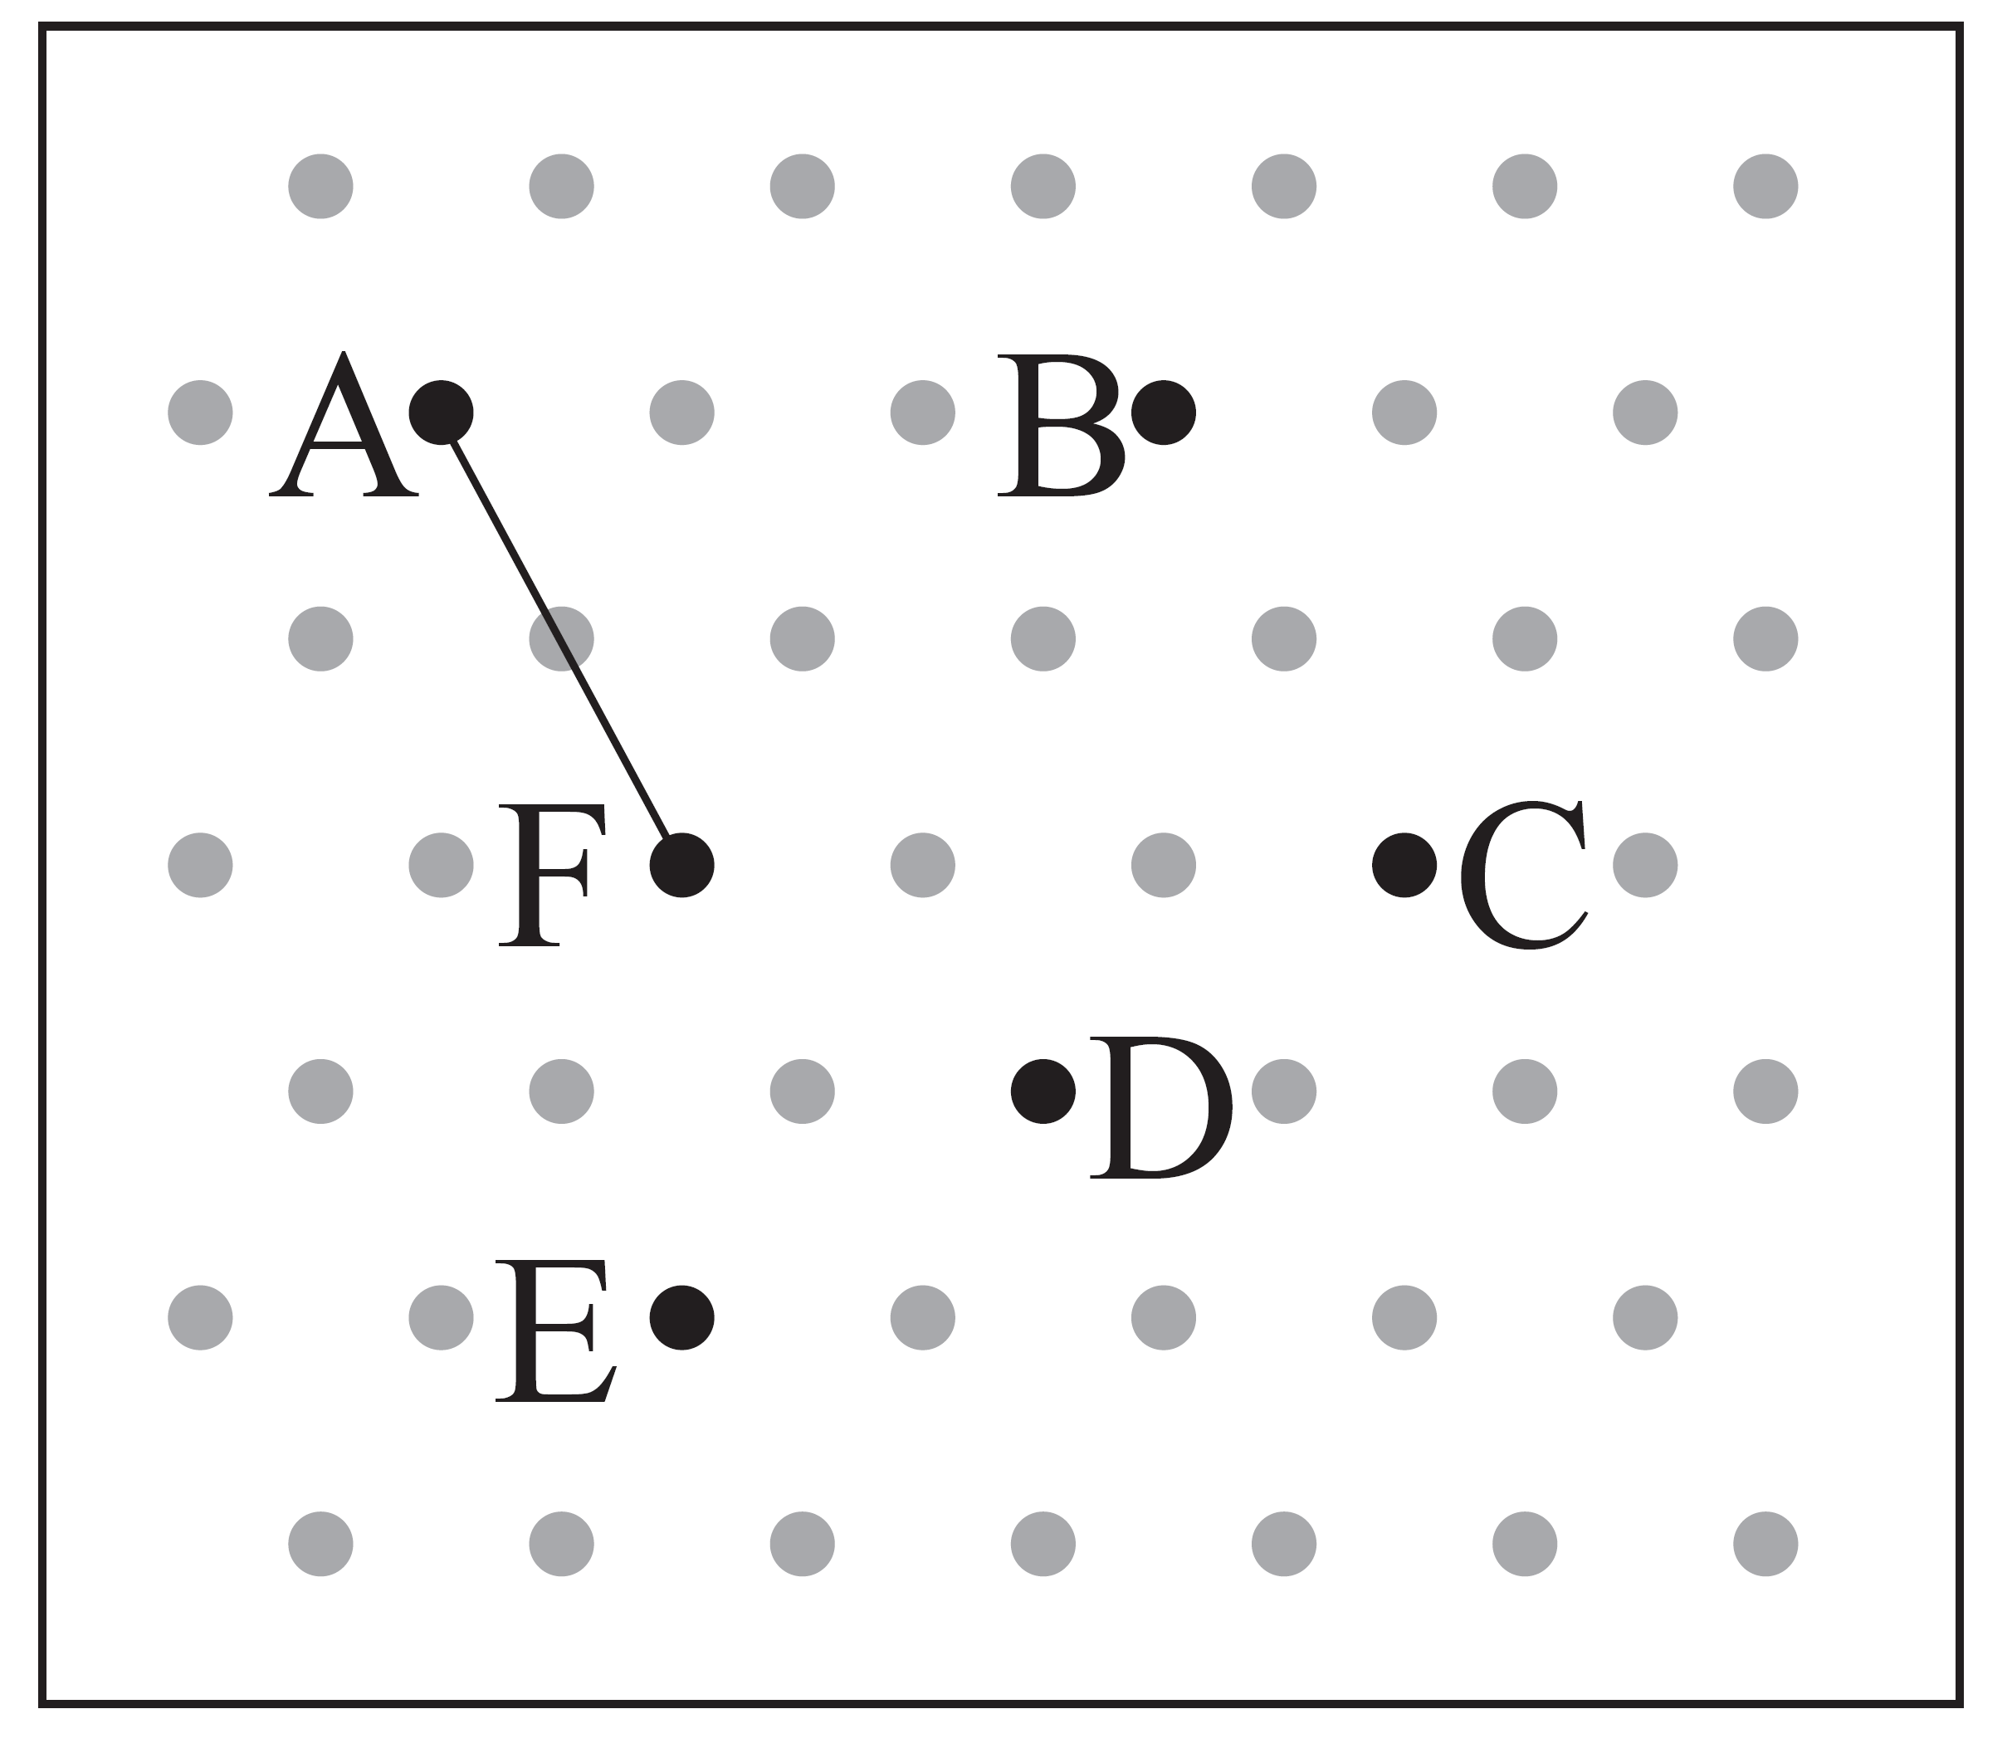
31.
依次將上圖的A、B、C、D、E和F點連起來，
將圍成一個 形。
①
⑤
②
圍成一個五邊形 。
③
④
五邊

